Slide 1
伊斯蘭對
文明之貢獻
2015.05.30

Slide 2
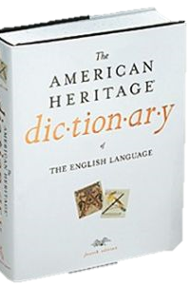

文明(Civilization) 之 定義
‘An advanced state of intellectual, cultural, and material development in human society, marked by progress in the arts and sciences…’
  American Heritage Dictionary

Slide 3
文明(Civilization) 之 定義
人類社會的思想、文化、和物質發展先進的狀況，以其藝術和科學…等方面的進展為標記。
‘An advanced state of intellectual, cultural, and material development in human society, marked by progress in the arts and sciences…’
  American Heritage Dictionary

Slide 4

文明- 更全面之 定義
政治組織
經濟手段
道德與倫理的狀況
科技、藝術的進展

Slide 5
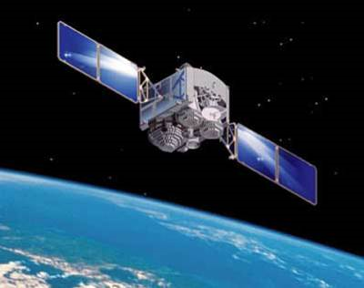
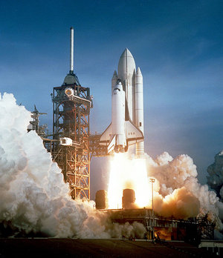
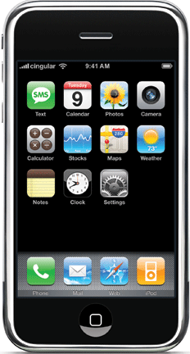
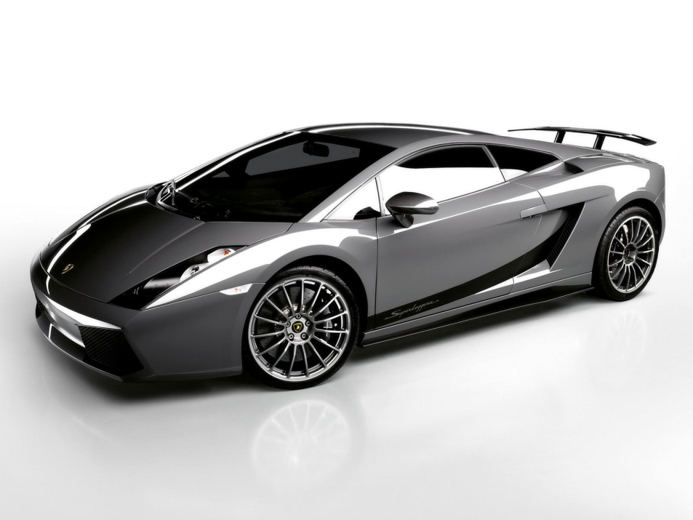
廿一世紀
廿一世紀科技進步： 建基於工業革命

Slide 6
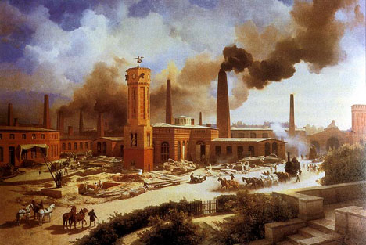
工 業 革 命
建 基 於 …… 文 藝 復 興
Notes:
Late 18th – 19th century
6

Slide 7

什麼因素導至
文藝復興呢？

Slide 8
一些教育體系告訴我們，人類文化和科學的歷史是這樣的：
現代
工業
革命
文藝復興
希臘
羅馬
“黑暗世紀”
西元前
五
(西元 500 - 1400)
十四末
十八
廿一
世紀

Slide 9
西元600至1600年的真相
現代
工業
革命
文藝復興
穆斯林
印度
中國
希臘
羅馬
西元前
五
(西元 500 - 1400)
十四末
十八
廿一
世紀

Slide 10
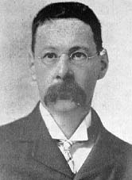
穆斯林文明 導至文藝復興
「若沒有阿拉伯(穆斯林)的貢獻，現代歐洲文明很可能不會出現。」
Arnold,Thomas & Guillaume,Alfred. The Legacy of Islam. London：O.U.P., 1931.

Slide 11
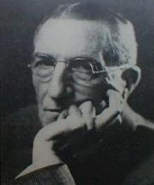
穆斯林文明 導至文藝復興
「受到阿拉伯及摩爾人(穆斯林)的影響使文化得以復興，而非靠十五世紀的所謂文藝復興。歐洲文明重生的搖籃，不在意大利，而在西班牙。」
Briffault,Robert. Making of Humanity. London:Allen & Unwin,1919.

Slide 12
為什麼穆斯林的貢獻
被漠視呢？

Slide 13
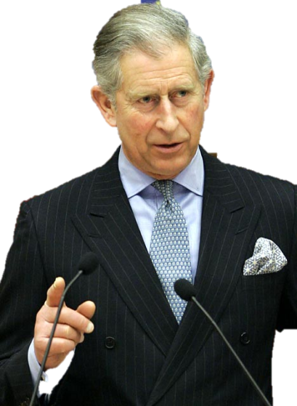
「若說西方人對伊斯蘭教的本質有任何誤解的話，那西方人更是忽略了伊斯蘭世界對我們的文化與文明所給予的恩惠。依我之見，這缺失源自我們承傳的歷史因素。中世紀的伊斯蘭世界版圖從中亞至大西洋海岸，遍佈學者和求學之士。但由於我們傾向於視伊斯蘭為西方的敵人，是異類的文化、社會及信仰體系，我們傾向於忽略，甚或刪減掉它與我們自己歷史的偉大關連。」
查理斯太子
查理斯太子於1993年10月27日在牛津大學發表題為「伊斯蘭與西方」的演說。

Slide 14
「若說西方人對伊斯蘭教的本質有任何誤解的話，那西方人更是忽略了伊斯蘭世界對我們的文化與文明所給予的恩惠。依我之見，這缺失源自我們承傳的歷史因素。中世紀的伊斯蘭世界版圖從中亞至大西洋海岸，遍佈學者和求學之士。但由於我們傾向於視伊斯蘭為西方的敵人，是異類的文化、社會及信仰體系，我們傾向於忽略，甚或刪減掉它與我們自己歷史的偉大關連。」
查理斯太子
查理斯太子於1993年10月27日在牛津大學發表題為「伊斯蘭與西方」的演說。
14
Notes:
14

Slide 15
什麼導至
伊斯蘭文明
興盛？

Slide 16
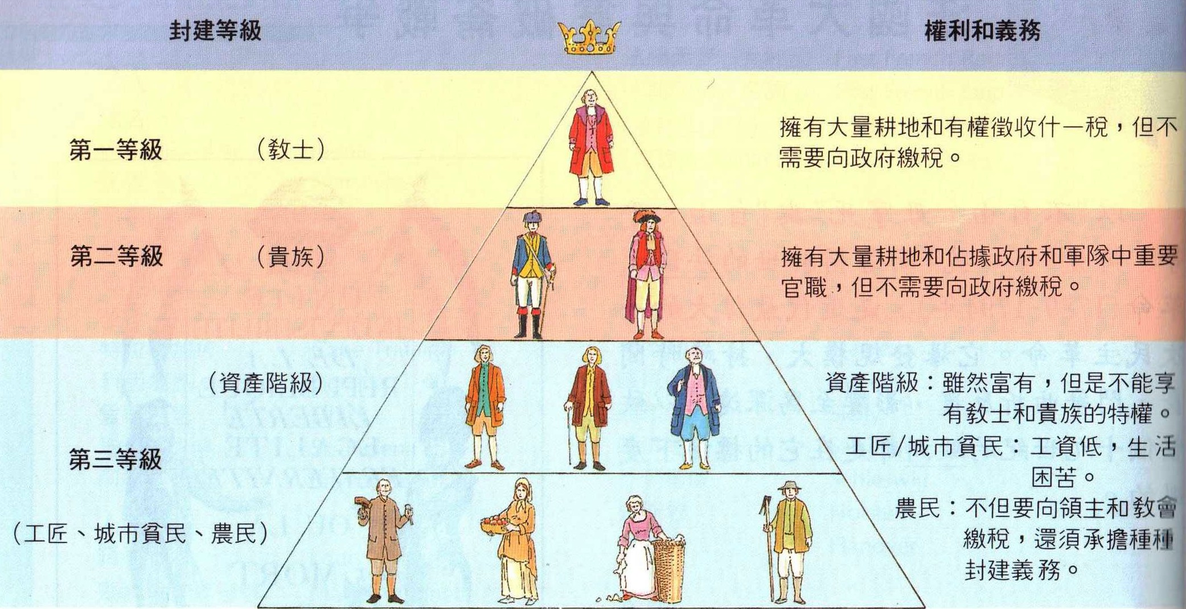
歐洲中世紀時代

Slide 17
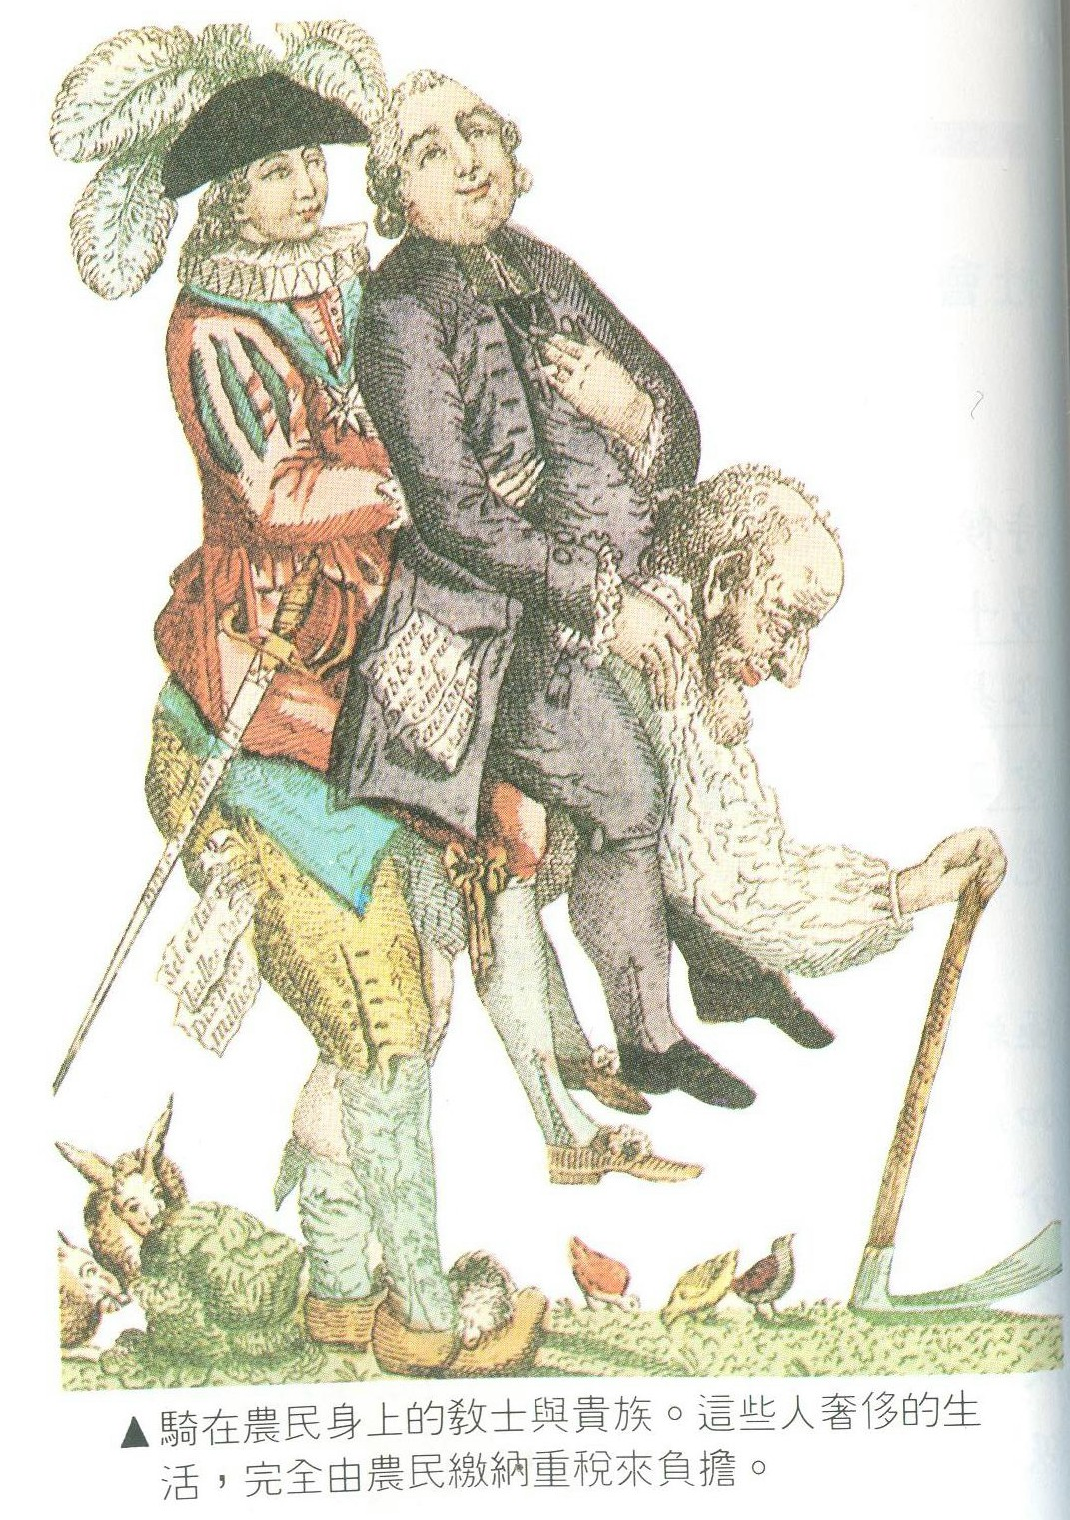
黑暗世紀
騎在農民身上的教士與貴族。這些人奢侈的生活，完全由農民繳納重稅來負擔。

Slide 18
導致伊斯蘭文明興盛的原因
精神力量：
由於信仰真主創造人及世界是有目的的，這成為一股龐大的動力，促進穆斯林社群了解自身及周圍的環境，並將真主的訊息傳播世界各地，以解救及解放各地的人民。
2. 能將古蘭經的訓示徹底實踐：
勤奮、堅持、真誠、忠誠、忍耐等

Slide 19
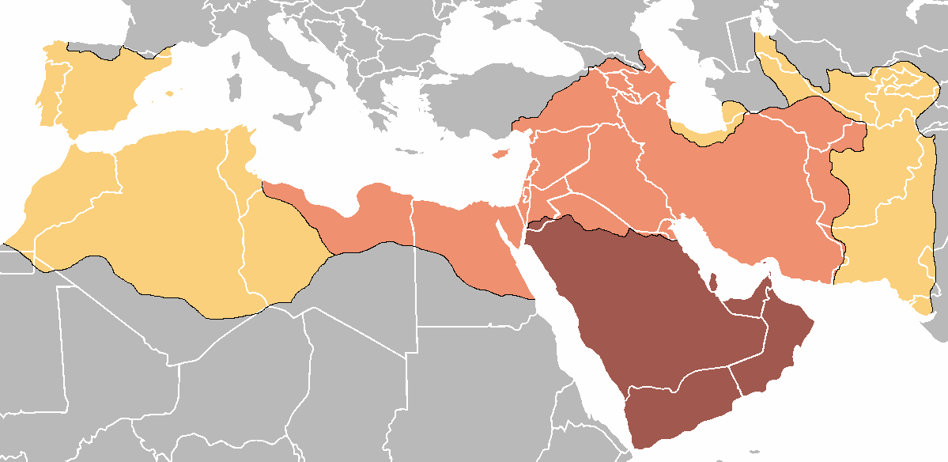
西班牙
土耳其
敘利亞
伊
拉克
阿富汗
摩
洛
伊朗
哥
阿爾及利亞
巴基斯坦
利比亞
埃及
沙特
阿
伊斯蘭的迅速傳播，在一個世紀的時間內，創造出一個由印度延伸至大西洋之間的統一文化及經濟區。
曼
也門
穆聖時期版圖(西元622-632年)
正統哈理法時期版圖(西元632-661年)
翁米亞時期版圖(西元661-750年)
(Wikipedia: Umayyad Caliphate)

Slide 20
3. 尋求知識的精神：
  受《古蘭經》和聖訓的啟迪
    《古蘭經》鼓勵尋求知識
      《古蘭經》啓示的第一個字 “Iqra”是「讀」的意思
      超過750節《古蘭經》鼓勵人去觀察、思考、細想、思量、反醒、參悟、探究…
「…安拉是否這樣把他的命令對你們表明了， 以便你們能參悟。 」
(古蘭經 2：219)
「你說：『你們要觀察天地之間的森羅萬象。一切跡象和警告者...』 」
(古蘭經 10：101)
「他們站著，坐著，躺著紀念真主，並思維天地的創造，… 」
(古蘭經 3：191)

Slide 21
3. 尋求知識的精神：
  受《古蘭經》和聖訓的啟迪
    《古蘭經》鼓勵尋求知識
    穆罕默德聖人曾說：
「求知，是每個男女穆斯林的天職。」
「求知， 從搖籃到墳墓。」
  翁米亞朝及阿拔斯朝的首兩個世的統治者大多是有學識之士
  他們鼓勵學習和研究，並慷慨地將資源投放於教育和研究，如：智慧宮的設立

Slide 22
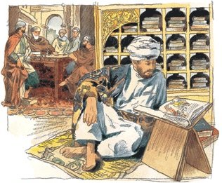
在智慧宮內，穆斯林學習、教導及改良其他文化的各門科學

Slide 23
3. 尋求知識的精神：
  建立數百所學校及大學
  除了在教育和學者的慷慨資助外，「義產」( waqf )也發展得很成功，並在教育機構的發展中擔當頗重要的作用。
  雖然某程度上是獨裁統治，但統治者很少干涉教育機構或學者的事務。

Slide 24
導致伊斯蘭文明興盛的原因
思想自由開放：
伊斯蘭將人從迷信中釋放出來，並教人以批判思考及創意思維
政治自由：
統治者和被統治者地位平等。在真主面前，人人一律平等

Slide 25
導致伊斯蘭文明興盛的原因
6. 持開放態度：
  從其他人的經驗中學習
  對不同種族膚色的人一視同仁
  穆斯林的文化吸收了各種族的精華
  令早期穆斯林統領半個當時已開發的世界並非軍事力量，而是他們的正直和人性
  穆斯林與本地人自由通婚，並成為他們的一部份

Slide 26


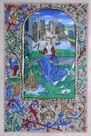


希臘
羅馬
伊斯蘭國家
吸收、加強 和 改善已有的科技
波斯
中國
印度
吸收引進異域科技成果

Slide 27
當談到穆斯林對文明的貢獻時….
兩個極端的取態
西方課本完全忽略穆斯林的貢獻
認為一切發明皆屬穆斯林

Slide 28
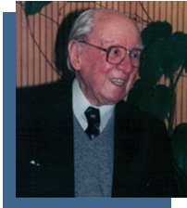
中庸之道
「因爲歐洲人對伊斯蘭教的抗拒，故意貶低撒拉遜人（穆斯林）的影響，幷誇大其承襲希臘和羅馬的傳統的依賴。所以今天我們的一個重要任務是糾正這種虛罔的說法和充分承認我們對阿拉伯和伊斯蘭世界的虧欠。」
Watt, W. Montgomery. Islamic Surveys: The Influence of Islam on Medieval Europe. England: Edinburgh, 1972; p.84.

Slide 29
新 時 代 的 誕 生
希臘
世界
安達盧斯(西班牙) : 各種著作，在眾學習中心，加以
  翻譯
  完善
  綜合
  昇華
根迪沙普爾
(波斯)
中國
托萊多
科爾多雅
開羅
印度
巴格達
源於印度、中國和希臘世界的科學知識，被阿拉伯和穆斯林學者在不同的學習中心加以整理、翻譯、完善、綜合和昇華。這些活動，在公元六世紀前後已在波斯的根廸沙普爾展開(甚至早於伊斯蘭興起)； 然後轉移到巴格達、開羅及安達盧斯(西班牙)的科爾多雅和托萊多；知識再由西班牙傳播到西歐。由於得到哈里發的大力支持，故能投放相當大的資源用於這些工作上。
Notes:
29

Slide 30
照亮歐洲的黑暗世紀
新 時 代 的 誕 生
西歐
希臘
世界
西西里
根迪沙普爾
(波斯)
中國
托萊多
科爾多雅
安達盧斯(西班牙) : 各種著作，在眾學習中心，加以
  翻譯
  完善
  綜合
  昇華
開羅
印度
巴格達
源於印度、中國和希臘世界的科學知識，被阿拉伯和穆斯林學者在不同的學習中心加以整理、翻譯、完善、綜合和昇華。這些活動，在公元六世紀前後已在波斯的根廸沙普爾展開(甚至早於伊斯蘭興起)； 然後轉移到巴格達、開羅及安達盧斯(西班牙)的科爾多雅和托萊多；知識再由西班牙傳播到西歐。由於得到哈里發的大力支持，故能投放相當大的資源用於這些工作上。
Notes:
30

Slide 31
伊斯蘭文明
在各領域
的成就

Slide 32
文明
語言
宗教
社會習俗
建築
科技創新
藝術
飲食
交通
工業
農業
醫療
教育
32

Slide 33
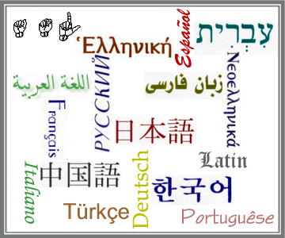
語言

Slide 34
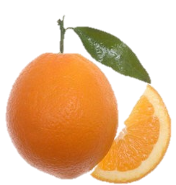
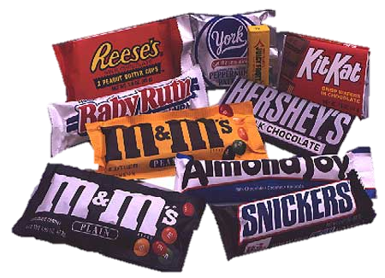

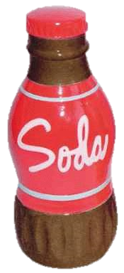
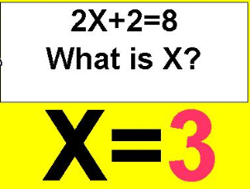
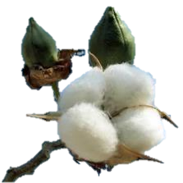
它們可有共通處？
Coffee
Orange
candy
soda
Algebra
Cotton

Slide 35
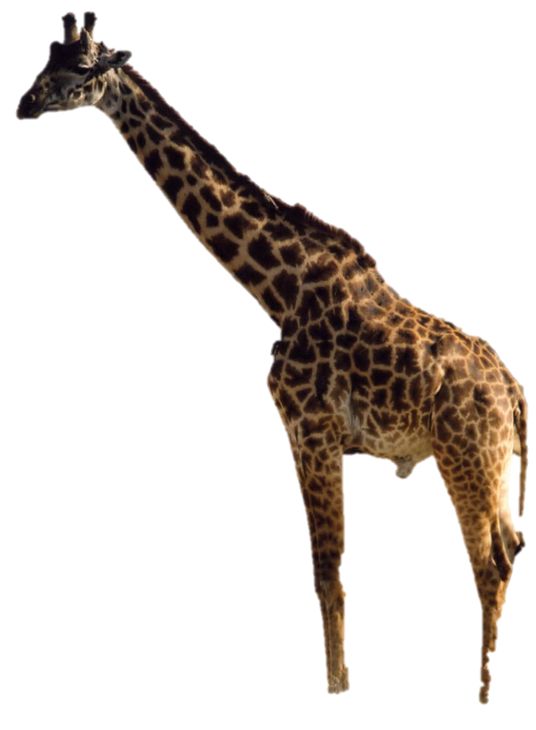
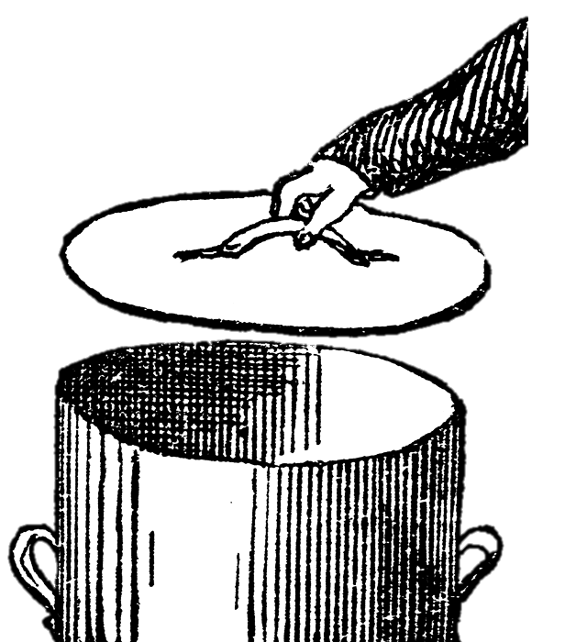
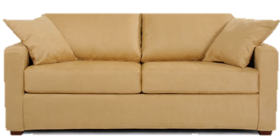
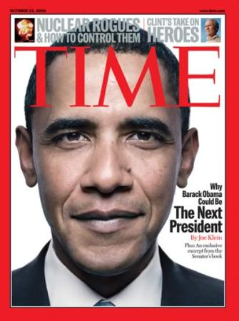
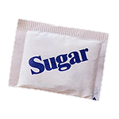
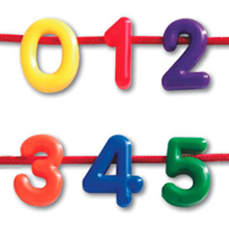
它們可有共通處？
Sofa
Can
Giraffe
Sugar
Magazine
Numerals

Slide 36

它們均源於…
阿拉伯字

Slide 37
^{源自} 阿拉伯語 _{的其他國語字詞}
1000 + 英語
1000 + 西班牙文
1000 + 葡萄牙語
法文
西西里文
Ref. List of Arabic loanwords in English (Wikipedia )

Slide 38
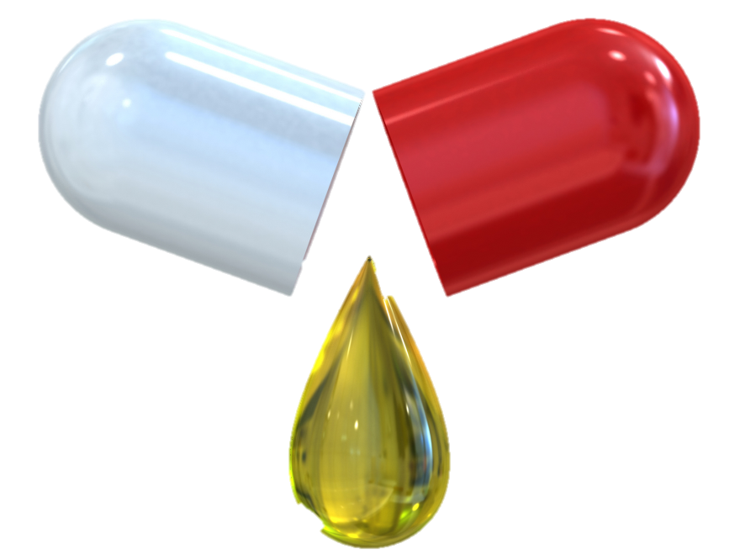
醫學

Slide 39
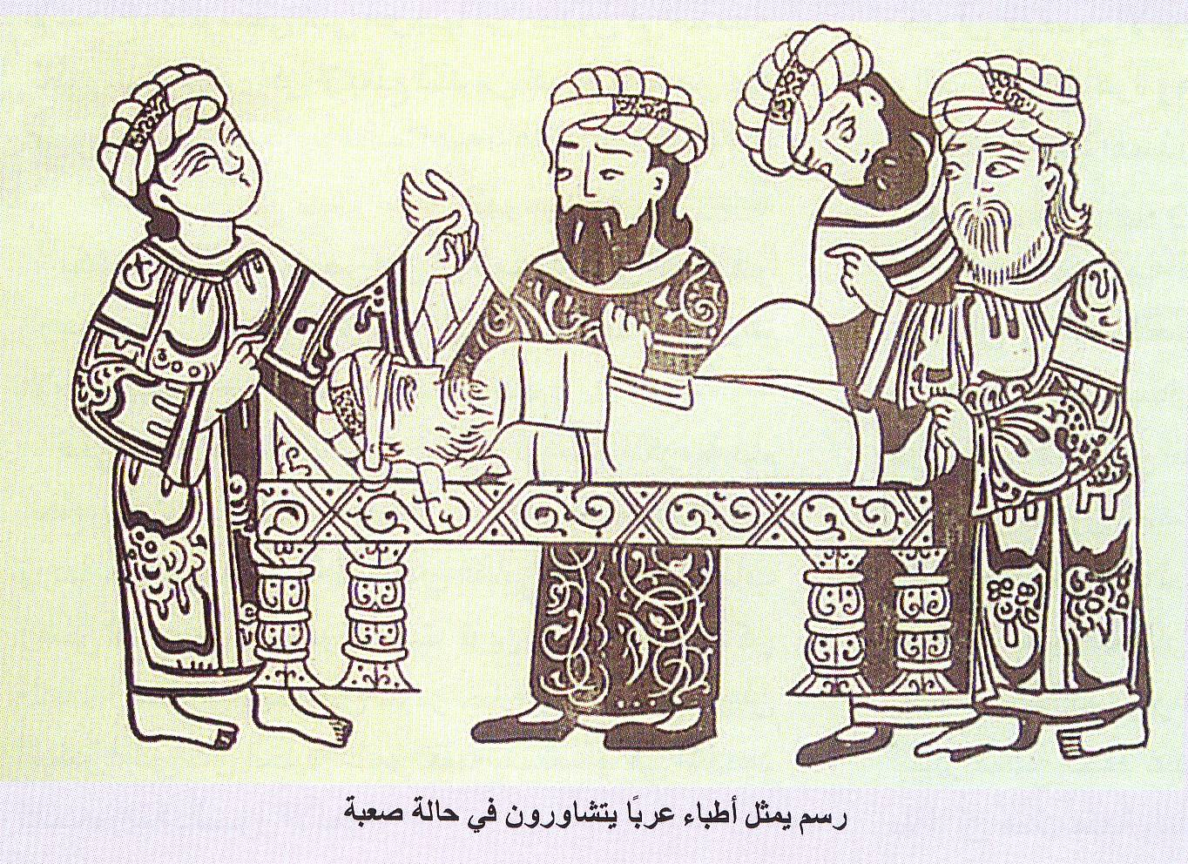
穆斯林的醫生們對疑難病症進行會診

Slide 40
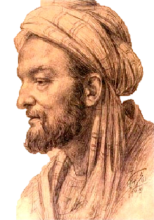
伊本‧西那(Ibn Sina, Avicenna)
(Abu Ali al-Husayn ibn Abd Allah ibn Sina, 980-1037)
被譽為：
醫學之父(Father of Medicine)
Cas Lek Cesk (1980). "The father of medicine, Avicenna, in our science and culture: Abu Ali ibn Sina (980-1037)", Becka J. 119 (1), p. 17-23.
臨床藥理學之父(Father of Clinical Pharmacology)
D. Craig Brater and Walter J. Daly (2000), "Clinical pharmacology in the Middle Ages: Principles that presage the 21st century", Clinical Pharmacology & Therapeutics 67 (5), p. 447-450 [448-449].
www.harunyahya.com
Notes:
(photo on right) An early-15th century Persian copy of the opening page of Book Four of Ibn Sina's [Avicenna] 11th century Canon of Medicine, which remained in the syllabi of European medical schools well into the 19th century.

Slide 41
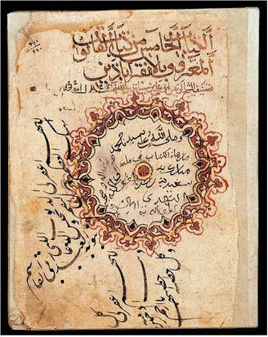
伊本‧西那(Ibn Sina, Avicenna)
(980-1037)
曾從事研究文學、數學、幾何、物理、自然科學、哲學及邏輯
《忒必醫經》 (al - Qanun fi al -Tibb)被譽為在東西方醫學史上，最具影響力的著作¹,
原文阿拉伯文本，於十二世紀譯為拉丁文後，成為歐洲各醫學院的課本，奉為「醫典」凡500年，直至十七世紀，影響深遠
  ¹ Encyclopedia Britannica
www.harunyahya.com

Slide 42
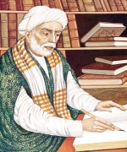
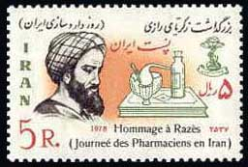
拉齊(ar-Razi, Rhazes)
(Muhammad ibn Zakariya ar-Razi, 865-925)
醫學著作超過200部，其中《曼蘇爾醫書》與《醫學集成》Al Hawi ( The Comprehensive Book ) 堪稱不朽的名著
被認為是外科上串線法的發明者
出生於波斯
曾任巴格達醫院院長，是最偉大的穆斯林醫學家，最富獨創性 ，著述最豐
至十七世紀仍是無可爭議的醫學權威¹
伊朗 1978年紀念郵票
¹ The Encyclopaedia of Islam
www.harunyahya.com

Slide 43

拉齊(ar-Razi, Rhazes)
(865-925)
他首先將天花及麻疹作鑒別，其論述準確及具創見；對傳染病的研究是該門學科的最早科學文獻
Bulletin of the World Health Organisation in May 1970
www.harunyahya.com

Slide 44

拉齊(ar-Razi, Rhazes)
被譽為：兒科之父
  撰寫《兒童的疾病》，是醫學界第一本獨立處理兒科的專著。
    David W. Tschanz, PhD (2003), "Arab Roots of European Medicine", Heart Views 4 (2).
www.harunyahya.com

Slide 45
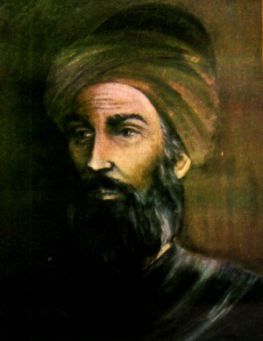
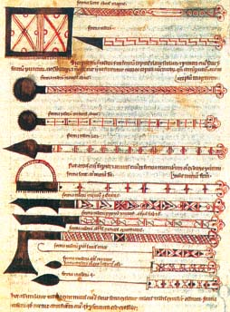
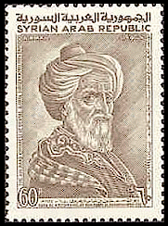
艾布．卡塞姆．紮赫拉維
(Abu al-Qasim Az- Zahrawi (Albucasis) 936-1013)
被歐洲譽為最傑出的外科醫學家
著作《醫藥百科》(Al Tasrif)，其中三冊有關外科術的，詳盡介紹他創製的各種外科手術用的針線和器具，及各種外科手術的處理
安達盧西亞
(西班牙) 出生
《醫藥百科》(Al Tasrif)詳列外科手術用儀器
www.harunyahya.com

Slide 46
古代的「醫院」--
康復處(healing places)
康復處(healing places)、睡廟(sleeping temple)、收容所(hospices)、庇護所(asylum)、檢疫所(lazarets)、痲瘋房(leper houses)
只着重將病患者及瘋癲者與社會分隔
  Micheau, Francoise, "The Scientific Institutions in the Medieval Near East", pp. 991–2 , in (Morelon & Rashed 1996, pp. 985-1007)

Slide 47
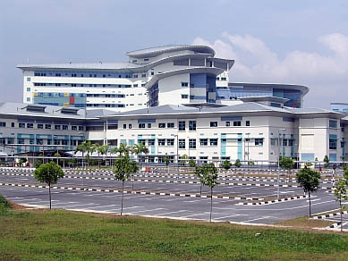
西元763年世界第一所
名符其實的醫院(Bimaristan*)
在巴革達創建
(時任哈里法為Harun Al-Rashid )
* Bimaristan 為波斯語，即醫院之意。

Slide 48
公眾醫院
由穆斯林於1000年前創設
免費爲所有人治療
分男女性獨立病房
醫院的衣服
專門單位：內科、骨科、眼科、精神科
各專科有專業的醫生倫流值班
另有護士及助理

Slide 49
醫生駐院培訓
所有醫生必先受訓，方可執業
必先於專家面前接受口試及正式考核
要先領取牌照，方可行醫
913年，巴革達因發生一綜誤診導致人命而要全城醫生進行覆檢資格

Slide 50

981年巴革達
阿打的(Al-Adadi)醫院
拉齊在全城不同地方沿掛生肉
在能保肉較新鮮的地區建醫院

Slide 51
穆斯林的醫學成就
穆斯林曾在醫學領域取得了卓越成就
巴格達等許多城市建有不少醫院，湧現出許多傑出的醫學家
最先發明了酒精的提煉方法、醫治多種皮膚病的水銀塗藥
成功培育出牛痘苗以治療天花、最早發現了鉤蟲病
發明了皮下注射、手術用的麻醉劑、外科手術線以及血液迴圈理(循環)論等
早在11世紀時，穆斯林醫生就運用一種空心針，成功地做了世界上第一例白內障手術
他們的許多醫學著作被譯成多種歐洲語言，成為幾個世紀歐洲大學和醫院的教科書
51
Notes:
51

Slide 52
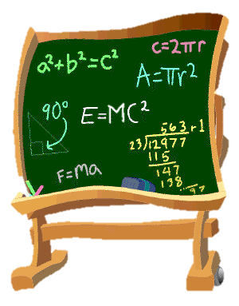
數學

Slide 53
穆斯林的數學成就
穆斯林在數學領域成就也很突出
在代數學、三角學、計算法、幾何學等許多方面推進了數學的發展
數位系統是穆斯林留給世界的偉大遺產之一；還發明了十進位制及 「零」的使用法；
在歐幾里德幾何學的基礎上，創立了完善的幾何學、代數學、統計學、二次曲線和實用數學的其他分科
首次把代數應用到幾何學上
發展了二次方程理論和二項式原理
53
Notes:
53

Slide 54
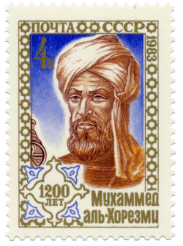
花拉子密 (Al-Khwarizmi, Algoritmi),
(Abu Jafar Muhammad ibn Musa Al-Khwarizmi,780-850)
將分散零落的各國數學知識，重新收集整理，融會貫通，寫成通俗簡明的形式，便利人們學習使用
他的《代數學》(“ al-Kitāb al-mukhtasar fī hisāb al-jabr wa-l-muqābala ” (The Book on Calculation by Completion and Balancing, 820CE) ; 簡稱：Algebra，12世紀時傳入歐洲，影響極大；被尊為「代數之父」
他所著的《算術》一書，可說是最早，也是最有系統來詳說十進位制的著作
他的名字拉丁化為Algoritmi,轉變為現代英文的algorithm(演算法)
蘇聯於1983年9月6日為 Al-Khwarizmi 1,200年誕辰而發行的紀念郵票

Slide 55
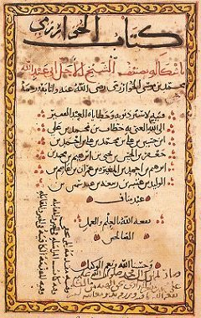
花拉子密 (Al-Khwarizmi, Algoritmi),
(Abu Jafar Muhammad ibn Musa Al-Khwarizmi,780-850)
該書綜合當時對一次及二次方程式的解法 ，並作進一步的演譯
該書被譽為現代代數學的基礎
“ al-Kitāb al-mukhtasar fī hisāb al-jabr wa-l-muqābala ”

Slide 56
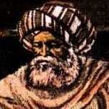



巴塔尼(Al-Battani, Albatenius )
(Abu Abdullah Al-Battani, 858-929)
阿拉伯裔數學家、天文學家
數學方面，尤以三角學貢獻最突出
他發展了多個三角函數的方程及關係:
及
並用以解方程 sin x = a cos x；並發明方程式：
並發展方程以計算正切(tangent)及餘切(cotangent)和製定其數表
www.harunyahya.com

Slide 57
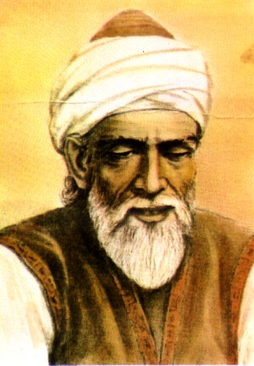
阿布‧華法
(Abul Wafa Muhd. al-Buzjani, 940-997 )
波斯裔數學家、天文學家
把古希臘數學家歐幾里德、丟番圖等人的著作譯成阿拉伯文並作注解，還注釋過花拉子模的數學著作
在數學方面的重要成就是在三角學方面； 並所著《天文全書》之中，運用六個三角函數，並計算有關函數表
www.harunyahya.com

Slide 58
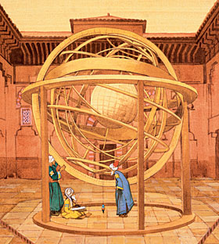
天文學
巴革達的「智慧宮」
裏興建第一座天文臺

Slide 59
穆斯林的天文學成就
伊斯蘭教興起後，因為齋月看月的緣故而研究太陰曆，從而推動了對天文學的研究。
穆斯林天文學家大量翻譯介紹古希臘和印度的天文學著作，並開展新的研究和探索，他們對天象表現出濃厚的興趣，研製出多種觀測天文的儀器。
巴格達的「智慧宮」裏興建了第一座天文臺。天文學家花拉子密製定的天文曆表成為東西方各種曆表的藍本。
在後來的幾個世紀中，歐洲天文臺的建立在很大程度上參照穆斯林天文臺而建，他們所用的一些天文儀器也是由阿拉伯人發明的。
59
Notes:
59

Slide 60
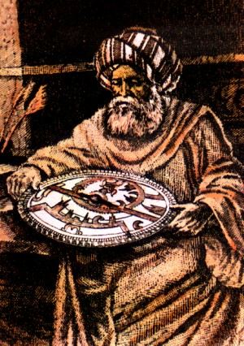
巴塔尼(Al-Battani, Albatenius )
(Abu Abdullah Al-Battani, 858-929)
- 0.0005%
百萬份之五
最傑出成就 : 精確計算出陽曆1年為
365日 5 時 46 分 24 秒(近代計算結果：
他精確地計算出太陽軌道，糾正了前人不少錯誤，令預測日蝕及月蝕更準確
比希臘天文學家托勒密更精確地求得黃道的傾斜度和春分、秋分的時刻
[ 365日 5 時 49 分3.4 秒 ]¹ ) 誤差：2分39.4秒
還發現，地球繞太陽運行的離心軌道是經常變化的
他的最有名著作“Kitab al-zig” (Book of Tables)共57章，譯為拉丁文，對歐洲天文學影響深遠(被譽為對歐洲天文學影響最深的學者)
¹ Wikipedia: Year
www.harunyahya.com

Slide 61
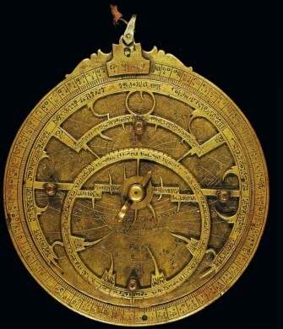
星盤為可攜天測儀，可觀測指定星座或星球之儀器；亦可作計時及定向用。
相傳由八世紀哲學家、數學家兼天文學家Muhammad al-Fazari (於796 或 806去世) 首先用黃銅製成
這個星盤由9個碟合成，刻有16個地名，其中包括科爾多巴、托萊多西市(Toledo)、薩拉戈薩市(Saragossa)、聖城麥加、麥地那，甚至包括錫蘭的「紅寳石島」及「世界之端」。
星盤正面的格仔指示29枚星宿的方位；背面還有黃道帶及陽曆年的計算。
星盤(Astrolabe)
由科爾多巴(Cordoba)托萊多西市(Toledo)學者Muhammad ibn al-Saffer於1029-30年研製
柏林圖書館(Staalsbibliotek)館藏

Slide 62
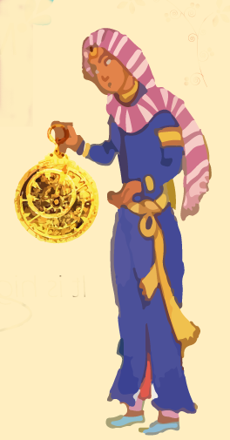
伊札利雅 ( Al-Ijliya)
(Maeriam Al-Ijliya al-Astrulabi, 944-967)
與其父同學藝於巴革達著名星盤製造師
於叙利亞北之阿勒頗(Aleppo)，受聘於市長，精製星盤

Slide 63
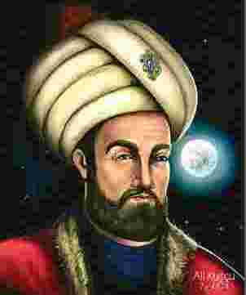
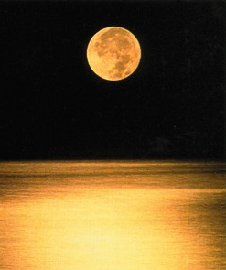
阿里‧古斯吉
( Ali Kuscu 1403-1474 )
最先繪製月球地圖之科學家，月球上一個地區以他的名字命名

Slide 64
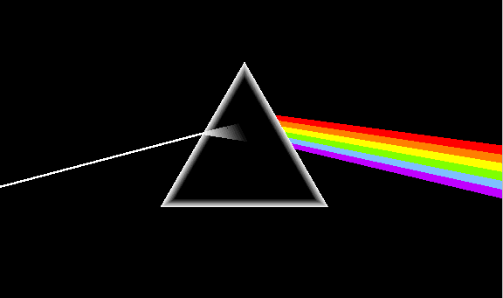
物理學

Slide 65
穆斯林的物理學成就
穆斯林學者發現了物體的比重，這項研究給牛頓的研究鋪平了道路
解釋了人眼的構造及其光學功能，糾正了希臘科學家認為光線是從眼中發出的錯誤
證明了光線在相同物質中是直線傳播的
發明了一種專門研究光的反射的器具，是最早研究玻璃球面光學原理
65
Notes:
65

Slide 66
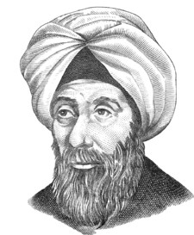
伊本．海賽姆
( Ibn al-Haytham (Alhazen ), 965-1040 )
對光學進行了深入研究，他在《論光學》一書解釋了人眼的構造及其光學功能，說明了光線反射入眼而產生視覺，糾正了希臘科學家認為光線是從眼中發出的錯誤；
他還證明了光線在相同物質中是直線傳播的，並研究了光的反射與折射問題，分析了諸如太陽出現光環、日食、月食等許多自然界的物理現象；
他還發明了一種專門研究光的反射的器具，是最早研究玻璃球面光學原理的物理學家。
伊拉克於1982 發行之10-dinar 紙幣肖像

Slide 67

伊本．海賽姆
針孔照相機的發明者

Slide 68
伊本．海賽姆(Ibn al-Haytham)
光學的奠基者
其著作《論光學》(Optics)一書，與牛頓所著的“Philosophiae Naturalis Principia Mathematica”，被譽為物理學上最有影響力的著作。
最先利用科學研究法(scientific method)以確定理論的真確性，故被譽為現代科學研究法的始創人

Slide 69

伊本．海賽姆(Ibn al-Haytham)
第一位科學家
世界第一位科學家
  Steffens, Bradley (2006), Ibn al-Haytham: First Scientist
中世紀最偉大的物理學家
  Sarton, George (1927), Introduction To The History of Science, Volume I: From Homer To Omar Khayyam,
Bradley Steffens

Slide 70

伊本．海賽姆(Ibn al-Haytham)
他首創的「科學研究法」被選為1000年來最具影響力的理念
Scientific method and scientific skepticism as the most influential idea of the second millennium! (1000 CE – 1999 CE)
Powers, Richard. "Best Idea; Eyes Wide Open”, New York Times, April 18, 1999.

Slide 71

阿拔斯‧伊本‧弗納斯
( Abbas Ibn Firnas 810-887 )
¹
西班牙安達魯斯(Al-Andalus)人
研究人文、化學、物理及天文等
研究飛行動力學的先驅
  875年憑藉自行設計、製造的“飛行器”在科爾多瓦城居民的目睹下嘗試“飛行”（滑翔）試驗
  被譽為「飛行第一人」(世界第一個用科學方法試飛的人)²；
  比美國成功發明最早滑翔機的萊特兄弟早1,000年
參考：
Islam on-line
Philip Hitti, History of the Arabs.

Slide 72

阿拔斯‧伊本‧弗納斯
( Abbas Ibn Firnas 810-887 )
(續)
曾用砂、石製成玻璃
製成用多環展示星體運行軌跡的儀器
製計時器，名為Al-Maqata
通往巴格達國際機場所立的 Ibn Firnas 像
參考：
  Islamic Times, November 1998

Slide 73


艾澤沙彌
( Al-Jazari, 1136-1206 )
原名Badi Ibn Al-Razzaz Al-Jazari
生於迪亞巴克蘭(今土耳其境內)之伊斯蘭社會
西元1174-1200年為Urtuq皇宮機械工程師
被譽為當代最出色的機械工程天才
艾 澤 沙 彌 設 計 的 自 動 機 械 圖
Notes:
Reference:
“Al-Jazari, the Mechanical Genius” (MuslimHeritage.com)
http://www.muslimheritage.com/topics/default.cfm?TaxonomyTypeID=103&TaxonomySubTypeID=35&TaxonomyThirdLevelID=154&ArticleID=188
“Water Raising Machine” at http://www.ummah.org.uk/history/scholars/water/

Slide 74

《機械藝術理論與實踐概要》(艾澤沙彌,1206)
詳述六大類50種機械
包括抽水機、水鐘、洗手
機等，描繪詳盡而實用
對歐洲及後的蒸氣機及內
燃機設計，有啓導作用
1915年譯成德文本，1974年譯成英文本

Slide 75


艾澤沙彌設計的雙動抽水機
艾澤沙彌雙動抽水機設計圖
科技文化基金(FSTC)重造之立體模型

Slide 76

艾澤沙彌設計的雙動抽水機

Slide 77

艾澤沙彌設計的另一款抽水機

Slide 78
艾澤沙彌著作之
象鐘設計圖
埃及長生鳥
阿拉伯人物
波斯地壇
中國龍
希臘抽水系統
印度大象

Slide 79


艾澤沙彌著作之
象鐘設計圖
杜拜伊本拜圖泰商場
重建之模型

Slide 80

艾澤沙彌設計之象鐘
科技文化基金(FSTC)重建之立體模型

Slide 81
艾澤沙彌設計之象鐘
1976年英國舉行「世界伊斯蘭
節」，成功製成艾澤沙彌設計水鐘模型；
倫敦科學博物館特別頒發獎項，以表揚艾澤沙彌的貢獻

Slide 82

化學

Slide 83
穆斯林的化學成就
穆斯林的化學源自煉金術，他們最早指出了汞、鉛、銀和金的密切關係；懂得了氧化和還原的化學過程及如何將液體變成蒸汽
發明了蒸餾、過濾和結晶的方法
在化學研究中大力推廣科學實驗方法，改良和創造出各種化學器具；
熟練運用蒸餾、過濾、溶解、結晶、昇華等化學方法，成功提煉出酒精、蘇打、硫酸、硝酸、鹽酸、硝酸銀、氧化汞等多種化合物。
沿用至今的許多化學名稱和術語，如蘇打、酒精等都來自阿拉伯語。

Slide 84


賈比爾·本·哈揚
(Jabir ibn Haiyan (Geber) , 721-815)
不單精於化學，還對冶金、藥劑、內科、物理學、天文學、哲學有研究
被稱為「現代化學之父」
寫有五百多篇化學論文，直到15世紀，這些論文一直是最有影響的化學論文
他最早論述了化合與分解，還改進了蒸餾、昇華、溶解和晶體化的方法

Slide 85
賈比爾·本·哈揚
發明了
25+ 實驗儀器
發現的酸
硝酸、硫酸和鹽酸
發現的原素
砷、銻、鉍

Slide 86

地理學

Slide 87
穆斯林的地理學成就
伊斯蘭教的朝覲和禮拜朝向，對穆斯林研究地理起了刺激作用。他們首先編著了阿拉伯地志和阿拉伯半島的地圖。
穆斯林地理學家伊德里斯Al-Idrisi（1099~1154）在世界歷史上第一次將世界劃分為七個地區，又將每個地區劃分為11個部分，在一個銀球上繪製出了一幅全面的世界地圖。
他還繪製了彩色的地球全圖，圖上有縱深線和橫向弧線。
蘇來曼是第一個到東方旅行，他的見聞錄《蘇來曼東遊記》是關於早期阿拉伯與東方交往的寶貴史料。
87
Notes:
87

Slide 88
穆斯林的地理學成就
雅古特（1179~1229）的名著《地名辭典》，是一部地理學寶典，收集記載了世界各國的地名，其中還包括豐富的歷史和文學知識，被認為是中世紀地理、歷史學科的《百科全書》。
穆罕默德· 本· 穆薩 ·花拉子密的《地球形體說》等作品奠定地理科學基礎。
14世紀旅行家伊本 ·白圖泰的遊記也是一部珍貴的地理學著作。

Slide 89


伊德里斯
Muhd. Al-Idrisi
(西元1099-1166)
出生於摩洛哥，於科多瓦 (Cordoba) 受教育，是一位植物學家 兼 地理學家。在 西元1154年製成銀造碟形的世界地圖，成為當代奇蹟。
(南方置於地圖上方)
Notes:
Then a great disk almost 80 inches in diameter and weighing over 300 pounds was fabricated out of silver……..
Al-Idrisi explained that the disk merely symbolized the shape of the world: "The earth is round like a sphere, and the waters adhere to it and are maintained on it through natural equilibrium which suffers no variation." It remained "stable in space like the yolk in an egg. Air surrounds it on all sides.... All creatures are stable on the surface of the earth, the air attracting what is light, the earth what is heavy, as the magnet attracts iron."
Al-Idrisi And Roger’s Book
http://www.saudiaramcoworld.com/issue/197704/al-idrisi.and.roger.s.book.htm

Slide 90




西元1154年伊德里斯為西西里國王羅傑二世(Roger II)繪製的世界地圖
Notes:
The Tabula Rogeriana, an ancient world map drawn by Muhammad al-Idrisi for Roger II of Sicily in 1154.
http://en.wikipedia.org/wiki/Roger_II_of_Sicily

Slide 91



皮瑞‧雷斯
(Piri Reis 1465-1554)
土耳其海軍司令，於1513年在伊斯坦堡繪製成地圖，包括非洲西岸、南美洲東岸及1818年才被發現的南極洲北岸，史稱《神秘的古代地圖》。
1929年在伊斯坦堡 托卡比王宮被發現

Slide 92


皮瑞‧雷斯
(Piri Reis 1465-1554)
土耳其 紀念郵票
意大利 日內瓦紀念郵票

Slide 93

歷史學
93

Slide 94
穆斯林的歷史學成就
伊斯蘭教興起前阿拉伯人只有口傳歷史。
對聖訓的考證帶動了歷史研究。
塔巴里（Tabarly 839~923）是穆斯林編年通史的鼻祖，他的《歷代先知與帝王史》史料豐富，文采斐然。
馬斯歐迪（Masudi ？~965）的《黃金草原》記述了世界各國歷史，包括埃及、巴比倫、亞述、巴勒斯坦、希臘、羅馬、拜占庭、中國、印度等。
94
Notes:
94

Slide 95


伊本．赫勒敦*
（Ibn Khaldun 1332~1406）
更是一位聲譽卓著的史學家，他的《歷史緒論》(Muqaddimah)闡述了人類社會與地理環境，經濟與文化，科學與歷史發展的關係，是一部涉及社會學、政治學、經濟學的歷史哲學巨著，伊本．赫勒敦因此也被譽為社會學和歷史哲學的奠基人。
* 又作「伊本．赫里敦」
95
Notes:
95

Slide 96

教育
96

Slide 97
穆罕默德聖人曾說：
「求知，是每個男女穆斯林的天職。」
(Al-Tirmidhi Hadith 218)
97
Notes:
97

Slide 98

世界第一所大學
由穆斯林創辦 - 西元859年
卡魯因大學( Uni. of Al-Karaouine)
位於摩洛哥 非斯城(Fes, Morocco )
由法蒂瑪菲赫利(Fatima al-Fihri)女士捐建；她銳意將父親豐厚的遺產，捐建一座清真寺及學習中心，名為“Jamiaat Al Karaouine” (University of Karaouine) ，於859年竣工
後發展成摩洛哥一流的大學
The Guinness Book Of Records, Published 1998, ISBN 0-5535-7895-2, P.242
98
Notes:
Another spelling;
University of al-Qarawiyyin
該校建於859年，被吉尼斯世界紀錄大全認可為最古老的學位頒授大學，

Slide 99


課程包括古蘭經及宗教學、法律、文法、修辭、詩歌寫作、天文、地理、穆斯林歷史、醫藥、 化學、邏輯、數學。
社會學奠基者 伊本‧赫勒敦(Ibn Khaldun)及偉大的地理學家 伊德里斯(Muhd. Al-Idrisi)均為該校畢業生。
高質素的教學，吸引世界各地學生求學，包括教宗思維二世(Sylvester II, 999-1003)曾就讀於該校，並將阿拉伯數字介紹到歐洲。

Slide 100

Fatima Al-Fihri (c. 800 – 880) grew up in Fez, Morocco with her sister Miriam, daughters of a wealthy Tunisian merchant. The daughters were well-educated and devoted to their community. After the death of their father, Fatima vowed to spend all her inheritance in building a mosque, both a place for worship and a center of learning. In 859, she founded Al-Qarawiyyin, which offered courses in grammar, rhetoric, logic, medicine, mathematics, astronomy, chemistry, history, geography and music — drawing scholars and students from all over the world. (Gerbert of Auverge — later Pope Sylvester II — studied there, and was credited with the introduction of Arabic numbers and the concept of zero to Europe.) This important spiritual and educational center of the Islamic world, one of the largest mosques in Africa, is considered the oldest university still in operation. As a woman with such generosity and vision, Fatima is remembered and honored as Oum al Banine, “the mother of the children.”
Illustrated by Chandler O’Leary and printed by Jessica Spring, with the knowledge that all women must have the right to an education.
July 2014

Slide 101

愛資哈爾大學
(Al-Azhar University)
世界第二所大學
位於埃及開羅
西元 975 開辦
101

Slide 102

伊斯蘭圖書館
收藏大量古籍
將希臘、古羅馬典籍翻譯
將典籍分類
供公衆借用
後為基督教修士仿傚，傳至西方
Micheau, Francoise, "The Scientific Institutions in the Medieval Near East", pp. 988–991 in Morelon, Régis & Roshdi Rashed (1996), Encyclopedia of the History of Arabic Science, vol. 3, Routledge, ISBN 0415124107
102

Slide 103
圖書館
開羅的「智慧宮」 Daar al-Hikmah
古籍18,000 冊
巴革達的「智慧宮」 Bayt al-Hikmah
Haroon Rasheed 打敗羅馬王時，要將所有藏書翻譯
西班牙的「智慧宮」 Al Hakam
藏書400,000 冊
利比亞 的黎波里 Bani Ammaar
藏書1,000,000 冊
103

Slide 104
這些圖書館的去向？
韃靼人征服巴革達時，將所有書燒毀 (西元1258)
十字軍將耶路撒冷、加沙、的黎波里 所有藏書焚毀
西班牙鎮壓，在格拉納達(Granada)，一天內將一百萬本書全部燒毁
104

Slide 105
穆斯林的宗教學成就
伊斯蘭教興起後，穆斯林首先接觸到的學問就是宗教學。他們在各地創辦許多學校，教授《古蘭經》、聖訓和教義教律等宗教學科。
宗教學諸學科中最早興起的是《古蘭經》誦讀學，其次為《古蘭經》經注學。
聖訓是先知的言行錄和訓言，對聖訓的研究也成為伊斯蘭教宗教學的一門重要學科。聖訓的研究的方法，被後期的歷史學家所仿效。
聖訓學形成了穆斯林歷史傳記的基礎，為書寫歷史提供了方法。聖訓的研究奠定了伊斯蘭史學的基礎。

Slide 106
穆斯林的宗教學成就
除了關於《古蘭經》和聖訓的研究外，伊斯蘭宗教學科還有教義學、教法學等。
穆斯林對猶太教和基督教也進行了全面研究。

Slide 107
穆斯林的哲學成就
對伊斯蘭教教義的研究帶動了哲學研究
伊斯蘭哲學廣泛吸收各民族的哲學思想，特別是古希臘哲學，更將自然科學納入哲學研究的視野，逐漸形成以伊斯蘭思想為核心的哲學體系。
伊斯蘭哲學家輩出，如肯迪（Al-Kindi 796-837）、拉齊（ar-Razi 864-932）、法拉比（Al-Farabi 874-950）、伊本‧西那（Ibn Sina 980-1037）、安薩里（Al-Ghazzali 1058-1111）、伊本‧魯世德（Ibn Rushd 1126-1198）等等。他們的學術活動不僅推動了伊斯蘭哲學的發展，而且對歐洲哲學產生了深刻影響。

Slide 108
穆斯林的哲學成就
伊本‧魯世德在西方以Avirroes(阿維羅伊)著稱，他的學說形成了阿維羅伊學派，奠定了西方惟理主義哲學的基礎；
安薩里的哲學思想更被基督教哲學家廣範引證。
伊本·西那在西方以Avicenna(阿維森納)著稱，他是聯合國教科文組織選取的世界四大文化名人之一。

Slide 109
伊斯蘭藝術成就
聖訓說：“真主是美的，真主喜悅美”。
伊斯蘭藝術遵循這一聖訓，在美的追求和創作中盡情發揮，不遺餘力。
在文學、建築、書法、裝飾、音樂等各種藝術領域都有極具原創性的藝術傑作，藝術成就輝煌。
伊斯蘭藝術的形式多樣，審美風格獨特。

Slide 110
書法與繪畫藝術
阿拉伯字母富於變化，宜於書寫，在長期的發展過程中，形成多種書體，揮灑自如，宛若行雲流水，飄逸傳神。
書寫的內容往往是《古蘭經》文和聖訓，也有大量詩歌、格言警句。
由於伊斯蘭教反對偶像崇拜，禁止人像繪畫。因此，山水花卉以及幾何圖案成為伊斯蘭繪畫藝術的主要形式，各種紋飾和圖案美輪美奐，令人眼花繚亂。

Slide 111


Slide 112


庫法體 ( Kufi )
奉至仁至慈真主之名

Slide 113

公文體 ( Deewanisi )
他們信道，他們的心境因記憶真主而安靜，真的，一切心境因記憶真主而安靜。
(古蘭:13:28)

Slide 114

三一體 ( Thuluth )
如果你們要計算真主的恩惠，你們是無法統計的。(古蘭：16章18節)

Slide 115

建築藝術

Slide 116
伊斯蘭建築藝術
伊斯蘭建築藝術成就十分突出，主要是清真寺建築，此外還有宮殿、陵墓等。
伊斯蘭建築以圓拱式為主要形式，圓形的拱門、穹頂廣泛採用。用料以磚石為主。
清真寺建築實際上包含了諸多藝術形式，其中往往裝飾有各種花卉蔓紋、幾何圖案和書法藝術，另有多種雕刻、鑲嵌等藝術融入其中。

Slide 117
伊斯蘭建築藝術
各地的清真寺建築在體現伊斯蘭藝術主體風格的同時，往往吸收了當地藝術形式，使各地清真寺又呈現出多姿多態獨特風貌。
因此，一座座清真寺，簡直就是一座座伊斯蘭藝術的寶庫，置身其中，令人目不暇接，賞心悅目。

Slide 118

伊斯坦堡藍色清真寺

Slide 119


Slide 120


Slide 121

泰姬陵 (印度)

Slide 122

摩洛哥 卡薩布蘭加
哈辛二世清真寺

Slide 123

摩洛哥 卡薩布蘭加
哈辛二世清真寺內景

Slide 124

摩洛哥 卡薩布蘭加
哈辛二世清真寺內景

Slide 125

耶路撒冷 聖岩清真寺
(建於西元691年)

Slide 126

西班牙 塞維利亞(Sevilla)
之
西維爾王宮（Al Canzar）

Slide 127

城市

Slide 128

^{西班牙}科爾多雅1000 年前
裝設街燈
城市10哩範圍街道鋪路
經常清理街道垃圾
城市周圍是花園
人口一百萬
(倫敦、巴黎當時 2.5萬)

Slide 129
^{西班牙}科爾多雅1000 年前
100% 識字率
醫院50 間
學校80 間
  免費教育
  清真寺600間
  公共浴室900間

Slide 130
伊斯蘭文明
的
歷史貢獻

Slide 131
伊斯蘭文明的歷史貢獻
伊斯蘭文明承前啟後，繼往開來，兼收並蓄，推陳出新，在各個領域都取得了突出成就，豐富和發展了世界文化，為促進人類文明的進步、推動東西方文化的交流和各民族的融合方面，做出巨大貢獻。

Slide 132
( Philip K. Hitti, History of the Arabs, 2002.)
「在八世紀中葉到十三世紀初這一時期，說阿拉伯話的人民，是高舉世界文化和文明的火炬手。古代科學和哲學的重新發現，修訂增補，承先啟後，這些工作都要歸功於他們，有了他們的努力，西歐的文藝復興才有可能發生。……他們繼承了在幼發拉底河、底格里斯河流域、尼羅河流域、地中海東岸上極盛一時的文明，又吸收而且同化了希臘羅馬文化的主要特徵。後來，他們把其中許多文化影響傳到中世紀的歐洲，遂喚醒了西方世界，而使歐洲走上了近代文藝復興的道路。在中世紀時代，任何民族對於人類進步的貢獻都比不上阿拉伯人和說阿拉伯話的各族人民。」

Slide 133
( Philip K. Hitti, History of the Arabs, 2002.)
「在八世紀中葉到十三世紀初這一時期，說阿拉伯話的人民，是高舉世界文化和文明的火炬手。古代科學和哲學的重新發現，修訂增補，承先啟後，這些工作都要歸功於他們，有了他們的努力，西歐的文藝復興才有可能發生。……他們繼承了在幼發拉底河、底格里斯河流域、尼羅河流域、地中海東岸上極盛一時的文明，又吸收而且同化了希臘羅馬文化的主要特徵。後來，他們把其中許多文化影響傳到中世紀的歐洲，遂喚醒了西方世界，而使歐洲走上了近代文藝復興的道路。在中世紀時代，任何民族對於人類進步的貢獻都比不上阿拉伯人和說阿拉伯話的各族人民。」
133
Notes:
133

Slide 134


World Civilizations: The Global Experience,2006.
「古典世界的各個中心地區之間雖然存在著一定的重要聯繫，但是無論是在西半球還是在東半球，都不曾有過一個文明把古典世界的大部分地區統一為一個整體。然而在七世紀，一個新興的宗教，即伊斯蘭教的信徒們從阿拉伯半島向外擴……
Prof. Peter Stearns
Professor of History at George Mason U.
在七世紀以後1000年的大部分時間裏，伊斯蘭文明是古典時代東半球各個主要文明相互聯繫的重要紐帶，並為它們之間的交流提供了管道……伊斯蘭文化不僅將現存的各個文明中心聯繫為一體，而且為即將形成的真正的全球性文明提供了堅實的基礎。」

Slide 135
World Civilizations: The Global Experience,2006.
「古典世界的各個中心地區之間雖然存在著一定的重要聯繫，但是無論是在西半球還是在東半球，都不曾有過一個文明把古典世界的大部分地區統一為一個整體。然而在七世紀，一個新興的宗教，即伊斯蘭教的信徒們從阿拉伯半島向外擴……
Prof. Peter Stearns
Professor of History at George Mason U.
在七世紀以後1000年的大部分時間裏，伊斯蘭文明是古典時代東半球各個主要文明相互聯繫的重要紐帶，並為它們之間的交流提供了管道……伊斯蘭文化不僅將現存的各個文明中心聯繫為一體，而且為即將形成的真正的全球性文明提供了堅實的基礎。」
135
Notes:
135

Slide 136

商界最具影響力的女性
( 財星雜誌 Futune， 1998-2004 )
畢業於史丹佛大學，主修西洋中古史與哲學
惠普(HP)公司擔任董事長兼CEO
連續六年被美國《財星雜誌》評選為美國商業界最具影響力的女性
惠普公司董事長兼行政總裁
卡莉·費奧麗娜
(Carly Fiorina)
參考： 《維基百科》

Slide 137
在9-11事件發生後兩星期，於世界最大的資訊科技企業惠普公司全球經理雲集的會議上，董事長兼行政總裁費奧麗娜女士談論領導質素時指出：
「從前曾經有一個世界最偉大的文明，它所產生的超級大國，其版圖伸延至多個海洋，北臨冰封的雪地，南及熱帶的沙漠，國民千萬計，包括不同信仰及種族。
其語言成為當代絕大部份地區的通用語，充當不同地域人民的橋樑；
軍事保護，造就史無前例的天下太平，國泰民安。
商業貿易，遍及拉丁美洲至中國，和其間各地域。

Slide 138
由創新所驅動；
  建築師的設計挑戰地心吸力
  數學家創設的代數和運算法，為建造電腦及加密技術創造條件。
  醫生研發疾病的治療法；
  天文學家觀測天空，替羣星命名，為太空探險鋪路。
當其他國家害怕不同的想法時，這文明卻茁壯於不同思維上。
當其他文明要審查知識並威脅要將其消滅時，這文明卻保留這些知識，並傳遞至其他民族。

Slide 139
今日的西方文明分享它不少特徵，我以上所指的是由西元 800至1600年的伊斯蘭文明，雖然我們一般忽視這異邦文明對我們的恩惠，但它給予我們的貢獻已成為我們的傳統。例如
沒有阿拉伯數學家的貢獻，今日科技的發展不能成事；
偉大的領袖如蘇萊曼大帝(Suleiman the Magnificent )為我們展示一個包容及愛民領袖的風範。

Slide 140

或許我們可以從蘇萊曼大帝身上學到的教訓：
他讓受統治的各種各樣的人民，包括伊斯蘭教、基督教及猶太教傳統的人民能各自發揮所長。
這種開明的領導，能將各地文化加以哺育，承傳及發展，促成這種文明的多元化，導致 800年的文明發達與繁榮。」
蘇萊曼大帝
在位46年(1520–1566 )
http://www.secinfo.com/dRqWm.4GGgd.htm (last sighted on 28 Mar.2009)

Slide 141

「作為一個有唸歷史的學生，我知道文明對伊斯蘭的虧欠。正是伊斯蘭--在諸如愛資哈爾大學( Al Azhar ) 的地方--它們把學識之光承傳多個世紀，為歐洲的文藝復興及啟蒙時代鋪路。
正是穆斯林社會的創新，發展出代數學(Algebra)，發展出我們的磁性指南針，航海工具，我們對筆與印刷的掌握、還有我們對疾病傳播與治療的理解。
伊斯蘭文化給予我們雄偉的拱門與飛騰的螺旋尖頂，永不過時的詩篇與令人喜愛的音樂，優美的書法，以及眾多讓人平靜冥想之處。縱觀歷史，伊斯蘭言行一致地表現出，其在宗教包容及種族平等方面的潛在價值。… … 」
2009年6月4日奧巴馬開羅演講
http://www.islam.org.hk/?action-viewnews-itemid-13821

Slide 142
西元600至1600年的真相
現代
工業
革命
文藝復興
穆斯林
印度
中國
希臘
羅馬
西元前
五
(西元 500 - 1400)
十四末
十八
二十
世紀
西方的現代文明，實是站在巨人的肩膀上！

Slide 143
導至
伊斯蘭文明
興盛衰落的因素

Slide 144
導致伊斯蘭文明衰落的因素
部落主義及民族優越感和自我中心：
穆聖能將這些社會的垢病壓制，使其在聖伴間減到最低，並以堅強的手足情誼取代。
新皈依者的影響：
他們以往習慣生活在部落、獨裁、帝制的統治下；在加入伊斯蘭教時，也將以往的忠誠帶進來
導致宗派主義及固執於權力和聲譽
爭奪權力...暗殺...互相推翻對方...內戰...向敵人求援

Slide 145
3. 獨裁專政：
政治不公...將政治制度由諮商(shura)改為帝制
革命...叛亂四起
4. 道德敗壞：
不誠實，漠不關心，欺詐，懶惰，忽略義務，參與不合教法的事情，貪圖享樂，不務正業
中央衰弱
在阿拔斯王朝最後三百年，統治者(哈里法)形同虛設
真正的統治權已旁落土耳其人手裡
統治者受制於他們，經常相繼被取代或殺害

Slide 146
6.統治者的教育水平下降：
  奧圖曼土耳其(Mamalik)軍人出身，故均以軍人方式行事
  他們為本應衰亡的王朝注入一些人材
  他們成功解放了部份穆斯林疆土 ，阻止了蒙古軍的推進，並將穆斯林王朝擴張
  但那些統治者不配維持穆斯林文明
  在初期，雖然政權由一批有文化的人手中，過渡到一批相對文盲之徒手裡，伊斯蘭的文明仍能繼續發展，不受影響。
  但王朝的發展看似只依賴日漸退色的過往的推動力

Slide 147
7. 學術的衰落：
  伊斯蘭各種科學已達至停滯不前的景況
  教義的重新詮釋( Ijtihad )已實際上停止
  在教法判斷上和宗教學上的極端思想已非常普遍
  極端主義達到極至，甚至在部份地方禁止學習哲學和相關的科學，並把有關典籍燒毀 (Ibn Rushdie, al-Ghazali )

Slide 148
伊斯蘭教是
伊斯蘭文明取之不竭
的精神資源

Slide 149
伊斯蘭教是伊斯蘭文明取之不竭的精神資源
伊斯蘭從放縱、禁錮和迷信中解放了人性
伊斯蘭帶來了和平與寬容的一系列普世價值
伊斯蘭追求公正、和諧的宇宙秩序和社會秩序
伊斯蘭尊重人權，關注人類福祉
伊斯蘭提升婦女地位，解放奴隸
伊斯蘭強調種族平等，反對種族歧視
伊斯蘭重視衛生，關注人類身心健康
伊斯蘭強調宗教信仰自由，主張民主協商
伊斯蘭倡導科學精神，鼓勵探索宇宙奧秘

Slide 150
結 論
伊斯蘭文明在各個領域取得了突出的成就，為人類文明的發展和進步做出了巨大貢獻，所有這些成就的取得，無不得益於伊斯蘭教的激勵和指導。
而對伊斯蘭精神的偏離甚至遠離，導致了穆斯林的落後。
只要穆斯林回歸伊斯蘭，準確把握伊斯蘭的真精神，依然會創造出更加輝煌的文明，從而對世界和人類做出更大的貢獻。

Slide 151
參考
《伊斯蘭對人類文明的貢獻》，丁俊博士(2008)
“Knowledge Excellence during the Islamic Civilization The Andalusia Experience” by Prof. Dzulkifli Abdul Razak, 2009.
“Islam’s Contribution to Human Civilization”, by Dr. Sabeel Ahmed.
“An Introduction to Islamic Civilization”, by Prof. Dr. Jamal Ahmed Badi.

Slide 152
謝謝各位！

